Slide 1
СІМЕЙНЕ ФЕРМЕРСЬКЕ ГОСОПДАРСТВО БЕЗ СТАТУСУ ЮРИДИЧНОЇ ОСОБИ Практичний посібник для ветеранів і ветеранок
Проєкт «Школа сімейного фермерства для ветеранів і ветеранок»
Роман Корінець
Червень, 2023

Slide 2
Проєкт «Школа сімейного фермерства для ветеранів та ветеранок» здійснюється безпосередньо Всеукраїнською громадською організацією «Національна асоціація сільськогосподарських дорадчих служб України»
став можливим завдяки
Програмі реінтеграції ветеранів,
яку реалізує IREX за підтримки Державного департаменту США.
Вміст є виключною відповідальністю Всеукраїнської громадської організації «Національна асоціація сільськогосподарських дорадчих служб України» і не обов’язково відображає погляди Державного департаменту США та IREX

Slide 3
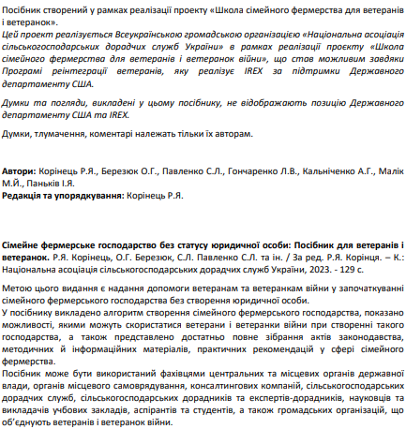

Slide 4
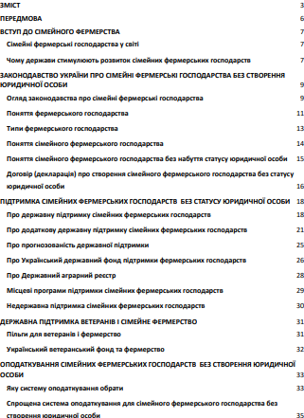
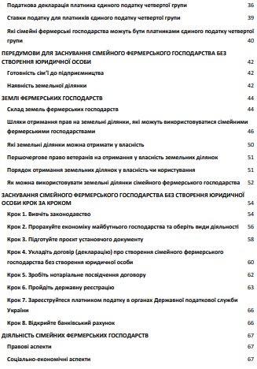

Slide 5
